Slide 1
半导体物理
SEMICONDUCTOR PHYSICS
西安电子科技大学
微电子学院

Slide 2
第四章 半导体中载流子的输运现象
4.1 载流子的漂移运动与迁移率
4.2 半导体中的主要散射机构 迁移率与平均自由时间的关系
4.3 半导体的迁移率、电阻率与杂质浓度和温度的关系
4.4 载流子的扩散运动 爱因斯坦关系
4.5 连续性方程

Slide 3

4.1 载流子的漂移运动与迁移率
一、漂移速度与迁移率
在外场|E|的作用下，半导体中载流子要逆(顺)电场方
向作定向运动，这种运动称为漂移运动。
定向运动速度称为漂移速度，它大小不一，取其平均值
称作平均漂移速度。

Slide 4
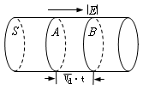


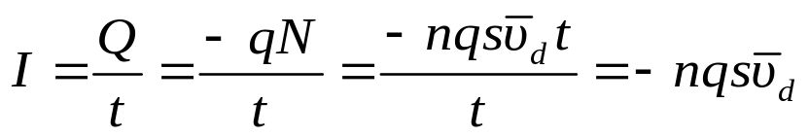
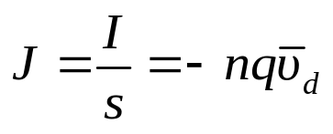
图中截面积为s的均匀样品，
内部电场为|E| ，电子浓度为n。
在其中取相距为 的A和B两
个截面，这两个截面间所围成
的体积中总电子数为 ，
这N个电子经过t时间后都将通过A面，因此按照电流强度的定义
与电流方向垂直的单位面积上所通过的电流强度定义为电流密
度，用J表示，那么
图4.1 平均漂移速度分析模型

Slide 5
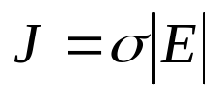


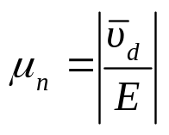

已知欧姆定律微分形式为
σ为电导率，单位S/cm。
令 ，称μ_{n}为电子迁移率，单位为cm²/V·s。因为电子逆
电场方向运动， 为负，而习惯上迁移率只取正值，即
迁移率μ_{n}也就是单位电场强度下电子的平均漂移速度，它的大小
反映了电子在电场作用下运动能力的强弱。 经计算比较可以得到
上式就是电导率与迁移率的关系。电阻率ρ和电导率σ互为倒数，
即σ＝1/ρ，ρ的单位是Ω·cm。

Slide 6
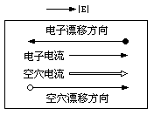
二、半导体的电导率和迁移率
若在半导体两端加上电压，内部就
形成电场，电子和空穴漂移方向相反，
但所形成的漂移电流密度都是与电场方
向一致的，因此总漂移电流密度是两者
之和。
由于电子在半导体中作“自由”运动，而空穴运动实际上是共
价键上电子在共价键之间的运动，所以两者在外电场作用下的平
均漂移速度显然不同，用μ_{n}和μ_{p}分别表示电子和空穴的迁移率。
图4.2 电子和空穴漂移电流密度

Slide 7
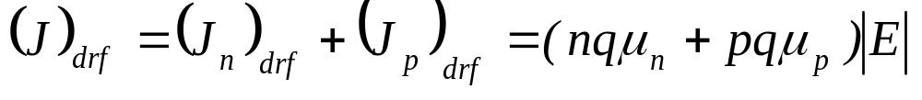
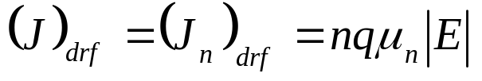
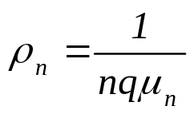

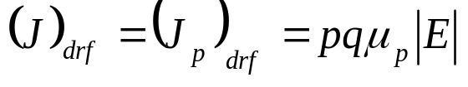

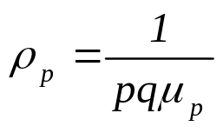


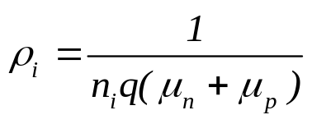
通常用(J_{n})_{drf}和(J_{p})_{drf}分别表示电子和空穴漂移电流密度，那
么半导体中的总漂移电流密度为
n型半导体 n>>p
p型半导体 p>>n
本征半导体 n=p=n_{i}

Slide 8
4.2 半导体中的主要散射机构 迁移率
与平均自由时间的关系
一、概念
半导体中的载流子在没有外电场作用时，做无规则热运动，与格点原子、杂质原子(离子)和其它载流子发生碰撞，用波的概念就是电子波在传播过程中遭到散射。
当外电场作用于半导体时，载流子一方面作定向漂移运动，另一方面又要遭到散射，因此运动速度大小和方向不断改变，漂移速度不能无限积累，也就是说，电场对载流子的加速作用只存在于连续的两次散射之间。

Slide 9

因此上述的平均漂移速度 是指在外力和散射的双重作用下，载流子是以一定的平均速度作漂移运动的。
而“自由”载流子也只是在连续的两次散射之间才是“自由”的。
半导体中载流子遭到散射的根本原因在于晶格周期性势场遭到破坏而存在有附加势场。
因此凡是能够导致晶格周期性势场遭到破坏的因素都会引发载流子的散射。

Slide 10
二、半导体中载流子的主要散射机构
1. 电离杂质散射
施主杂质在半导体中未电离时是中性的，电离后成为正电中心，而受主杂质电离后接受电子成为负电中心，因此离化的杂质原子周围就会形成库仑势场，载流子因运动靠近后其速度大小和方向均会发生改变，也就是发生了散射，这种散射机构就称作电离杂质散射。

Slide 11

为描述散射作用强弱，引入散射几率P，它定义为单位时间内
一个载流子受到散射的次数。
如果离化的杂质浓度为N_{i}，电离杂质散射的散射几率P_{i}与N_{i}及
其温度的关系为
上式表明：
N_{i}越高，载流子受电离杂质散射的几率越大；
温度升高导致载流子的热运动速度增大，从而更容易掠过电离杂质周围的库仑势场，遭电离杂质散射的几率反而越小。

Slide 12
说明：
对于经过杂质补偿的n型半导体，在杂质充分电离时，补偿后的有效施主浓度为N_{D}-N_{A} ，导带电子浓度n₀=N_{D}-N_{A}；
而电离杂质散射几率P_{i}中的N_{i}应为N_{D}+N_{A}，因为此时施主和受主杂质全部电离，分别形成了正电中心和负电中心及其相应的库仑势场，它们都对载流子的散射作出了贡献，这一点与杂质补偿作用是不同的。

Slide 13
2. 晶格振动散射
一定温度下的晶体其格点原子(或离子)在各自平衡位置附近振动。半导体中格点原子的振动同样要引起载流子的散射，称为晶格振动散射。
格点原子的振动都是由被称作格波的若干个不同基本波动按照波的迭加原理迭加而成。
常用格波波矢|q|=1/λ表示格波波长以及格波传播方向。
晶体中一个格波波矢q对应了不止一个格波，对于Ge、Si、GaAs等常用半导体，一个原胞含二个原子，则一个q对应六个不同的格波。

Slide 14
由N个原胞组成的一块半导体，共有6N个格波，分成六支。
其中频率低的三支称为声学波，三支声学波中包含一支纵声学波和二支横声学波，声学波相邻原子做相位一致的振动。
六支格波中频率高的三支称为光学波，三支光学波中也包括一支纵光学波和二支横光学波，光学波相邻原子之间做相位相反的振动。
波长在几十个原子间距以上的所谓长声学波对散射起主要作用，而长纵声学波散射更重要。

Slide 15



纵声学波相邻原子振动相位一致，结果导致晶格原子分布疏密改变，产生了原子稀疏处体积膨胀、原子紧密处体积压缩的体变。
原子间距的改变会导致禁带宽度产生起伏，使晶格周期性势场被破坏，如图所示。
长纵声学波对导带电子的散射几率Ps与温度的关系为
(a) 纵声学波 (b) 纵声学波引起的能带改变
图4.3 纵声学波及其所引起的附加势场

Slide 16


在GaAs等化合物半导体中，组成晶体的两种原子由于负电性不同，价电子在不同原子间有一定转移，As原子带一些负电，Ga原子带一些正电，晶体呈现一定的离子性。
纵光学波是相邻原子相位相反的振动，在GaAs中也就是正负离子的振动位移相反，引起电极化现象，从而产生附加势场。
(a) 纵光学波 (b) 纵光学波的电极化
图4.4 纵光学波及其所引起的附加势场

Slide 17
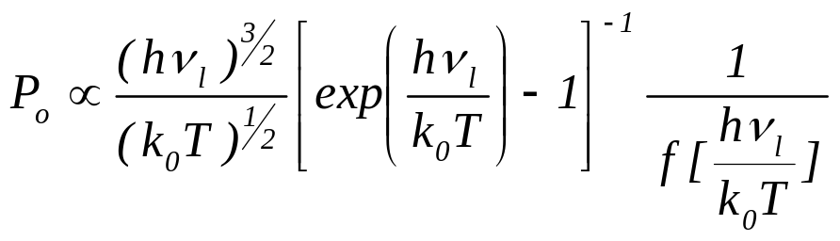



离子晶体中光学波对载流子的散射几率P₀为
式中 为纵光学波频率， 是随 变化的函数，
其值为0.6~1。P₀与温度的关系主要取决于方括号项，低温下P₀较小，温度升高方括号项增大，P₀增大。

Slide 18
3. 其它因素引起的散射
Ge、Si晶体因具有多能谷的导带结构，载流子可以从一个能谷散射到另一个能谷，称为等同的能谷间散射，高温时谷间散射较重要。
低温下的重掺杂半导体，大量杂质未电离而呈中性，而低温下的晶格振动散射较弱，这时中性杂质散射不可忽视。
强简并半导体中载流子浓度很高，载流子之间也会发生散射。
如果晶体位错密度较高，位错散射也应考虑。
通常情况下，Si，Ge元素半导体的主要散射机构是电离杂质散射和长声学波散射；而GaAs的主要散射机构是电离杂质散射、长声学波散射和光学波散射。

Slide 19
三、散射几率P与平均自由时间τ间的关系
由于存在散射作用，外电场E作用下定向漂移的载流子只在连
续两次散射之间才被加速，这期间所经历的时间称为自由时间，
其长短不一，它的平均值τ称为平均自由时间， τ和散射几率P
都与载流子的散射有关， τ和P之间存在着互为倒数的关系。
如果N(t)是在t时刻还未被散射的电子数，则N(t+Δt)就是t+Δt
时刻还没有被散射的电子数，因此Δt很小时，t→t+Δt时间内被散
射的电子数为

Slide 20
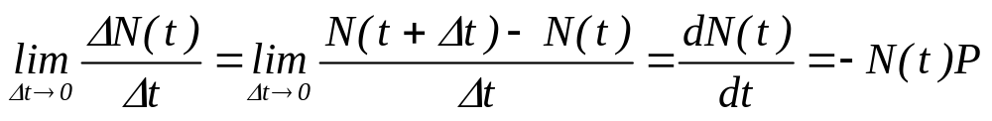

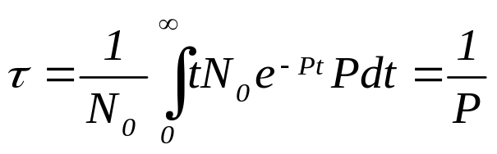
t=0时所有N₀个电子都未遭散射，由上式得到 t时刻尚未遭散射的
电子数
在dt时间内遭到散射的电子数等于N(t)Pdt=N₀e^{-Pt}Pdt，若电子的自
由时间为t，则
即τ和P互为倒数。

Slide 21
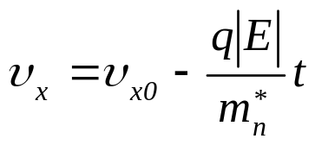


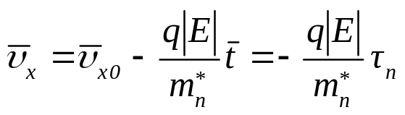
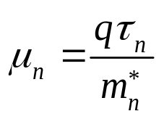
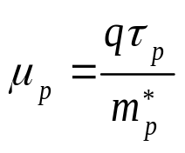
四、迁移率、电导率与平均自由时间的关系
如果电子m_{n}*各向同性，电场|E|沿x方向，在t=0时刻某电子遭
散射，散射后该电子在x方向速度分量为v_{x0}，此后又被加速，直至
下一次被散射时的速度v_{x}
两边求平均，因为每次散射后v₀完全没有规则，多次散射后v₀在
x方向分量的平均值 为零，而 就是电子的平均自由时间τ_{n}，
因此
根据迁移率的定义，得到电子迁移率
如果τ_{p}为空穴的平均自由时间，同理空穴迁移率

Slide 22

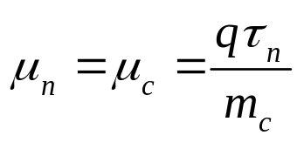
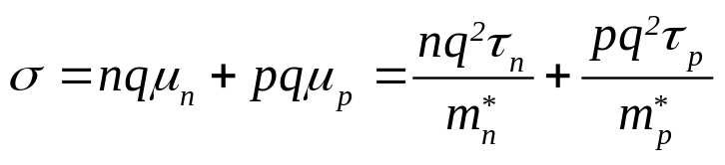
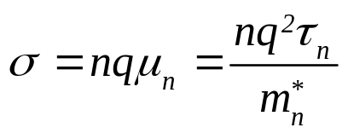
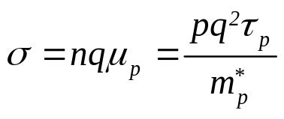
Si的导带底附近E(k)~k关系是长轴沿<100>方向的6个旋转椭球等能
面，而Ge的导带底则由4个长轴沿<111>方向的旋转椭球等能面构
成。若令 ，那么对于Si、Ge晶体
称μ_{c}为电导迁移率，m_{c}称为电导有效质量。半导体中电导率与平均自由
时间的关系为
n型半导体
p型半导体

Slide 23

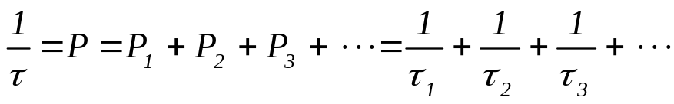

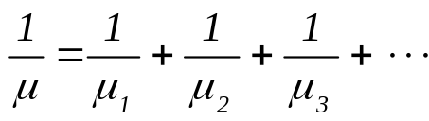
4.3 半导体的迁移率、电阻率与
杂质浓度和温度的关系
一、迁移率与杂质浓度和温度的关系
半导体中几种散射机构同时存在，总散射几率为几种散射机构
对应的散射几率之和
平均自由时间τ和散射几率P之间互为倒数，所以
给上式两端同乘以 得到
所以总迁移率的倒数等于各种散射机构所决定的迁移率的倒数之和。

Slide 24





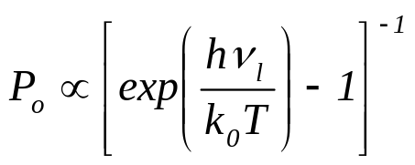
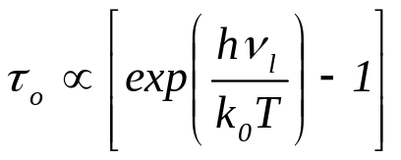
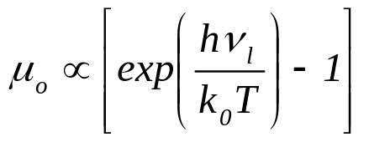
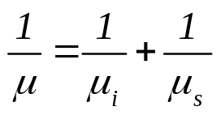
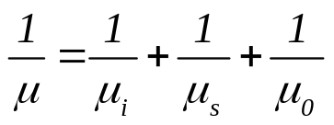
多种散射机构同时存在时，起主要作用的散射机构所决定的平
均自由时间最短，散射几率最大，迁移率主要由这种散射机构决定。
电离杂质散射
声学波散射
光学波散射
Si、Ge元素半导体中电离杂质散射和纵声学波散射起主导作用，因此
GaAs中电离杂质散射、声学波散射和光学波散射均起主要作用，所以

Slide 25

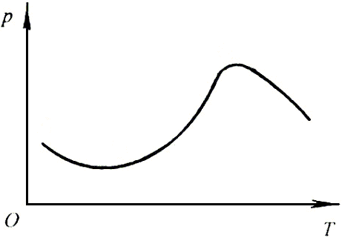
二、电阻率与杂质浓度和温度的关系
电阻率和电导率互为倒数，因此半导体中 ，
ρ取决于载流子浓度和迁移率，而载流子浓度和迁移率都与掺杂
情况和温度有关。因此半导体的电阻率ρ既与温度有关，也与杂
质浓度有关。
图4.5中曲线随温度的变化规律
可以根据不同温度区间因杂质电离
和本征激发的作用使载流子浓度发
生变化以及相应的散射机制作用强
弱不同加以解释。
图4.5 掺杂Si样品的电阻率与温度关系

Slide 26
4.4 载流子的扩散运动 爱因斯坦关系
一、载流子的扩散运动
扩散是因为无规则热运动而引起的粒子从浓度高处向浓度低处的有规则的输运，扩散运动起源于粒子浓度分布的不均匀。
均匀掺杂的n型半导体中，因为不存在浓度梯度，也就不产生扩散运动，其载流子分布也是均匀的。
如果以适当波长的光照射该样品的一侧，同时假定在照射面的薄层内光被全部吸收，那么在表面薄层内就产生了非平衡载流子，而内部没有光注入，这样由于表面和体内存在了浓度梯度，从而引起非平衡载流子由表面向内部扩散。

Slide 27
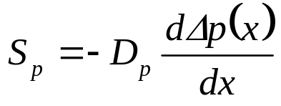
一维情况下非平衡载流子浓度为Δp(x)，在x方向上的浓度梯度
为dΔp(x)/dx。如果定义扩散流密度为S单位时间垂直通过单位面积
的粒子数，那么S与非平衡载流子的浓度梯度成正比。
设空穴的扩散流密度为S_{p}，则有下面所示的菲克第一定律
D_{p}为空穴扩散系数，它反映了存在浓度梯度时扩散能力的强弱，
单位是cm²/s，负号表示扩散由高浓度向低浓度方向进行。
如果光照恒定，则表面非平衡载流子浓度恒为(Δp)₀，因表面
不断注入，样品内部各处空穴浓度不随时间变化，形成稳定分布，
称为稳态扩散。

Slide 28
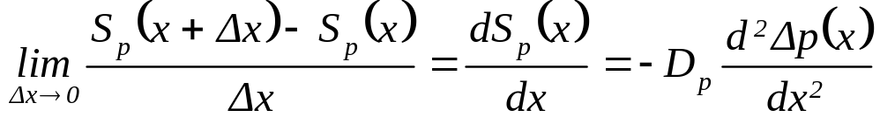
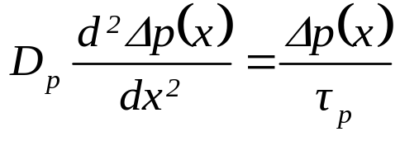

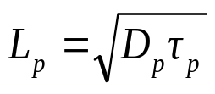
通常扩散流密度S_{p}是位置x的函数S_{p}(x)，则
稳态下dS_{p}(x)/dx就等于单位时间、单位体积内因复合而消失的
空穴数Δp/τ_{p}
此式就是一维稳态扩散方程，通解是 ，
其中 ，系数A和B要根据特定的边界条件加以确定。

Slide 29
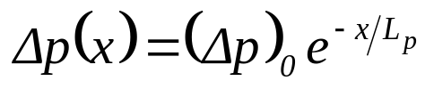
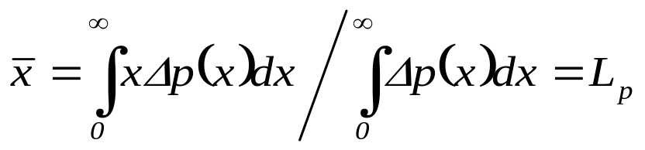
如果样品半无穷大，非平衡载流子尚未到达样品另一端就全
部复合消失，即x→∞ 时Δp(x)→0，因而通解中B=0；在x=0处，
Δp(x)=(Δp)₀ ，则A=(Δp)₀，因此
这表明非平衡载流子从表面的(Δp)₀开始，在体内按照指数规律衰
减。当x=L_{p}时，则有Δp(L_{p})=(Δp)₀ /e，即非平衡载流子因为存在
复合由(Δp)₀衰减到(Δp)₀ /e所扩散距离就是L_{p}。而非平衡载流子
的平均扩散距离为
因此L_{p}反映了非平衡载流子因扩散而深入样品的平均距离，称L_{p}为
空穴扩散长度。

Slide 30
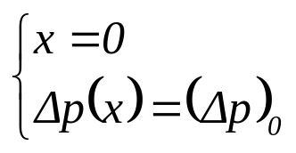
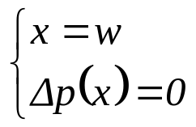
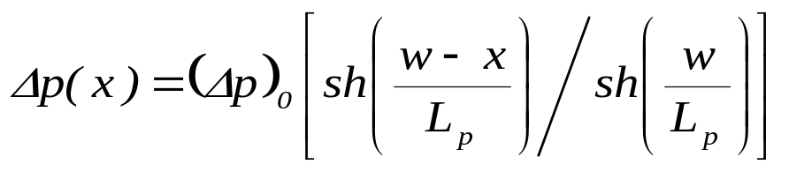
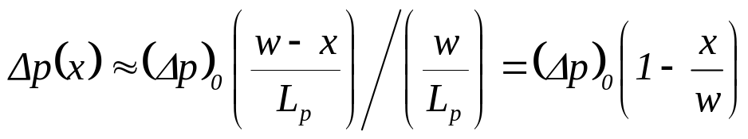

如果样品为有限厚度w，同时设法在样品另一端将非平衡少子全部
抽取干净，那么
由此确定系数A和B，得到这种情形的特解为
  由于α很小时sh(α)≈α，所以当样品厚度w远小于扩散长度L_{p}
时，上式近似为
此时的扩散流密度 为常数，表明由于样
品很薄，非平衡载流子还来不及复合就扩散到了样品的另一端。

Slide 31
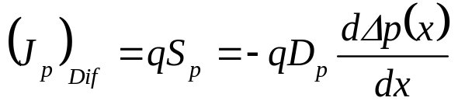
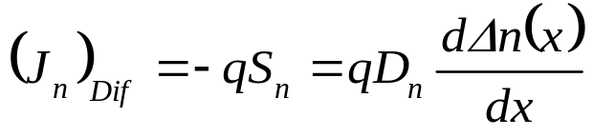


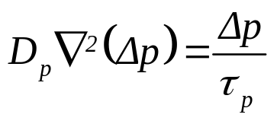
二、爱因斯坦关系
半导体中载流子的扩散运动必然伴随扩散电流的出现。
空穴扩散电流密度
电子扩散电流密度
如果载流子扩散系数是各向同性的，对于三维情况，则
而扩散流密度的散度的负值恰好为单位体积内空穴的积累率
稳态时，-▽·S_{p}等于单位时间单位体积内因复合而消失的空穴数，
稳态扩散方程为

Slide 32


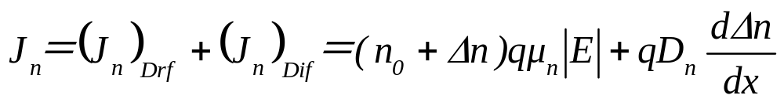
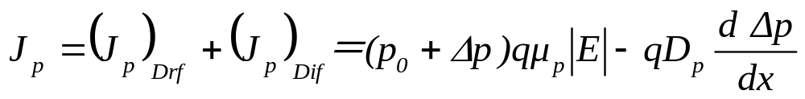
空穴的扩散电流密度
电子的扩散电流密度
对均匀掺杂的一维半导体，如果存在外加电场|E|的同时还存
在非平衡载流子浓度的不均匀，那么平衡和非平衡载流子都要作
漂移运动，非平衡载流子还要作扩散运动，因此
非均匀掺杂的一维半导体在同时存在外加电场|E|和非平衡载
流子浓度的不均匀时，由于平衡载流子浓度也是位置的函数，平
衡载流子也要扩散，因此

Slide 33
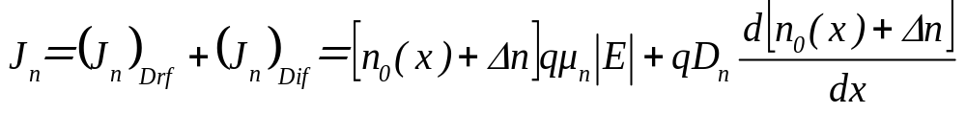
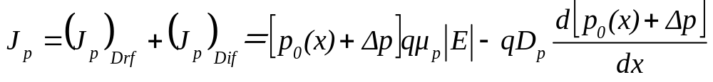


引起载流子漂移运动和扩散运动的原因虽然不同，但这两种
运动的过程中都要遭到散射的作用，μ和D之间也存在内在联系。
载流子的μ和D之间有如下的爱因斯坦关系
因此由已知的μ_{n}、μ_{p}就可以得到D_{n}和D_{p}。

Slide 34
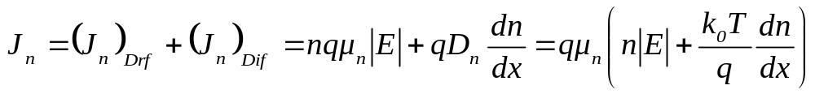
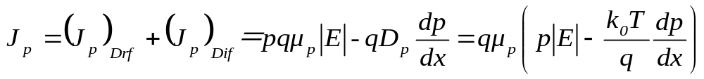

非均匀掺杂半导体同时存在扩散运动和漂移运动时，利用爱
因斯坦关系，可将电子和空穴的电流密度改写为
半导体中的总电流密度为

Slide 35




4.5 连续性方程
以一维n型半导体为例，更普遍的情况是载流子浓度既与位置
x有关，又与时间t有关，那么少子空穴的扩散流密度S_{p}和扩散电流
密度(J_{p})_{Dif}分别为
单位时间单位体积中因扩散积累的空穴数为
单位时间单位体积中因漂移积累的空穴数为

Slide 36




小注入条件下，单位体积中复合消失的空穴数是Δp/τ_{p}，用g_{p}
表示生产率，则可列出
上式称为空穴的连续性方程。它反映了漂移和扩散运动同时存在
时少子空穴遵守的运动方程，类似可得电子的连续性方程
三维情况下电子和空穴的连续性方程分别是

